Slide 1
Електронните системи на НАП и ДФЗ в подкрепа на земеделските стопани
15.04.2022 г.

Slide 2
ПЛАН НА ПРЕЗЕНТАЦИЯТА
Важни промени през 2022г., касаещи производителите
Електронен формуляр за регистрация на ЗС
Портал на НАП за Е-услуги, достъпни с персонален идентификационен код (ПИК)
Система за електронни услуги на ДФЗ (СЕУ)

Slide 3
I. Важни промени през 2022г.
Промяна в БУЛСТАТ номер на самоосигуряващите се лица
ЕГН-то се заменя с нов 9 цифрен номер
Тези които имат стар номер използват него
Повишен осигурителен праг за осигуряване на земеделските производители
710 лева

Slide 4
I. Повишен праг за осигуряване на земеделските стопани
Осигуровки (без право на болнични)
Вноска | % | База (лв.) | Месечна стойност (лв.) | Годишна стойност (лв) | Годишна стойност (лв)
ЗО | 8 | 710 | 56.80 | 681.60 | 681.60
ДЗПО | 5 | 710 | 35.50 | 426.00 | 426.00
ДОО | 14.8 | 710 | 105.08 | 1260.96 | 1260.96
Общо | 27.8 | 710 | 197.38 | 2368.56 | 2368.56
Осигуровки (с право на болнични)
Вноска | % | База (лв.) | Месечна стойност (лв.) | Годишна стойност (лв)
ЗО | 8 | 710 | 56.80 | 681.60
ДЗПО | 5 | 710 | 35.50 | 426.00
ДОО | 18.3 | 710 | 129.93 | 1559.16
Общо | 31.3 | 710 | 222.23 | 2666.76

Slide 5
II. Електронен формуляр за регистрация на ЗС – сваляне

Slide 6
II. Електронен формуляр за регистрация на ЗС Попълване на анкетна карта

Slide 7
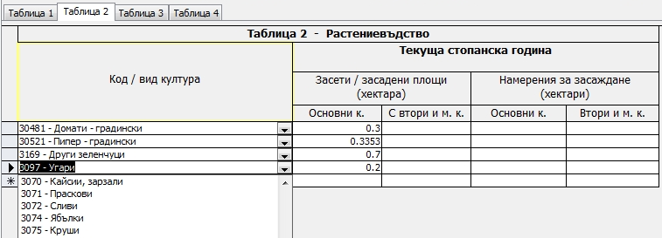
II. Електронен формуляр за регистрация на ЗС Попълване на анкетен формуляр

Slide 8
II. Електронен формуляр за регистрация на ЗС Предимства и предизвикателства
Предимства
Информацията се въвежда еднократно.
При промяна се правят само леки корекции
Спестява време на производители и институции
Предизвикателства
Електронна техника - компютър + принтер (МФУ)
Компютърни умения
Чести промени във файла

Slide 9
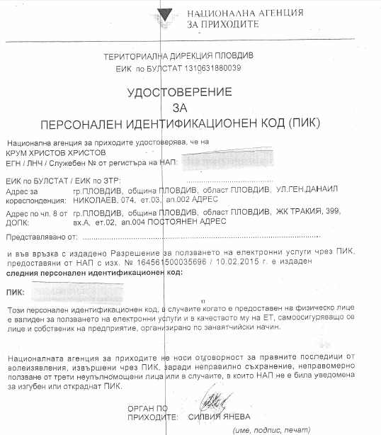
III. Портал на НАП за Е-услуги с ПИК Удостоверение за ПИК и вход в системата

Slide 10
III. Портал на НАП за Е-услуги с ПИК Основни възможности на системата
Подаване на данъчна декларация
Подаване на декларации за местни данъци и такси и плащане
Изваждане на удостоверение за задължения
Подаване на декларация за самоосигуряващо се лице
Подаване на декларации за осигурителни вноски
Справки за задължения с възможности за плащане и др.

Slide 11
III. Портал на НАП за Е-услуги с ПИК Изглед на системата

Slide 12
III. Портал на НАП за Е-услуги с ПИК Нов изглед на системата

Slide 13
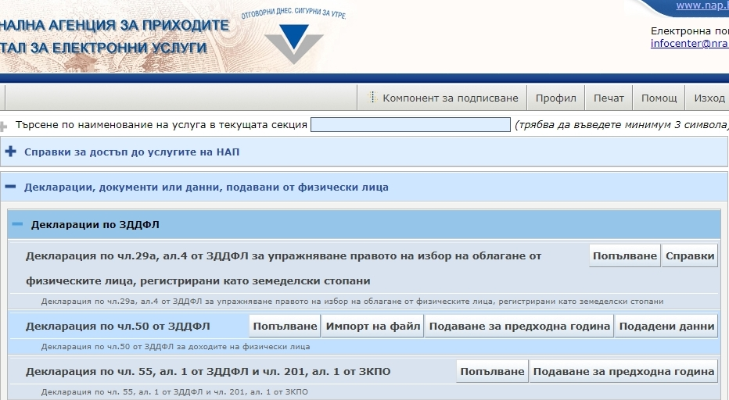
III. Портал на НАП за Е-услуги с ПИК Подаване на данъчна декларация

Slide 15
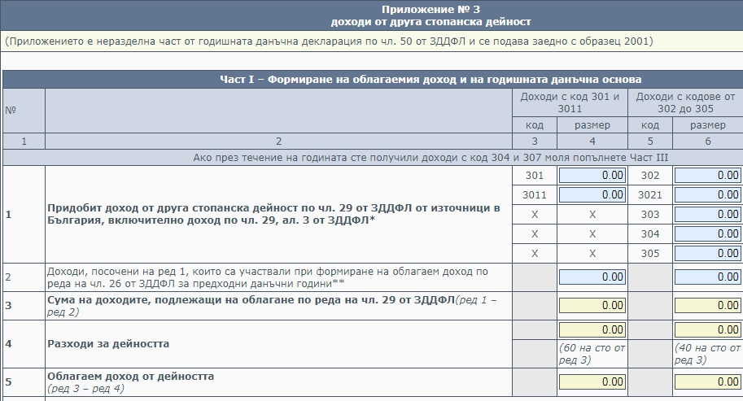

Slide 16
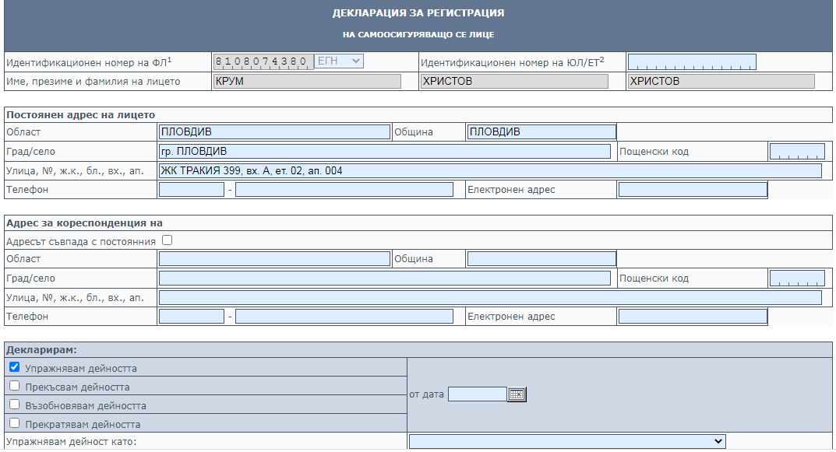
III. Портал на НАП за Е-услуги с ПИК Декларация за регистрация на самоосигуряващо се лице

Slide 17
III. Портал на НАП за Е-услуги с ПИК Справка за задълженията към местни данъци и такси

Slide 18
III. Портал на НАП за Е-услуги с ПИК Справка за трудовите договори

Slide 19
III. Портал на НАП за Е-услуги с ПИК Справка за задълженията и плащанията

Slide 20
III. Портал на НАП за Е-услуги с ПИК Справка за доходи от граждански договори

Slide 21
III. Портал на НАП за Е-услуги с ПИК Здравноосигурителен статус

Slide 22
IV. Система за електронни услуги на ДФЗ (СЕУ) Възможности на системата
Справки за оторизирани суми по директни плащания и по de minimis
Справка за извършени плащания
Карта на имотите с всички слоеве
Уведомителни писма
Двойно декларирани площи и др.

Slide 23
VI. Електронна система на ДФЗ (СЕУ) Регистрация
Първи етап - Попълване на електронна регистрационна форма на сайта на СЕУ (seu.dfz.bg)
Въвеждане на имейл
Лични данни
УРН
Втори етап – потвърждение от ДФЗ
Разпечатване на получения по имейла регистрационен документ
посещение на ОРА за потвърждаване на заявката от експерт

Slide 24
VI. Електронна система на ДФЗ (СЕУ) Регистрационна форма

Slide 25
VI. Електронна система на ДФЗ (СЕУ) Имейл от ДФЗ

Slide 26
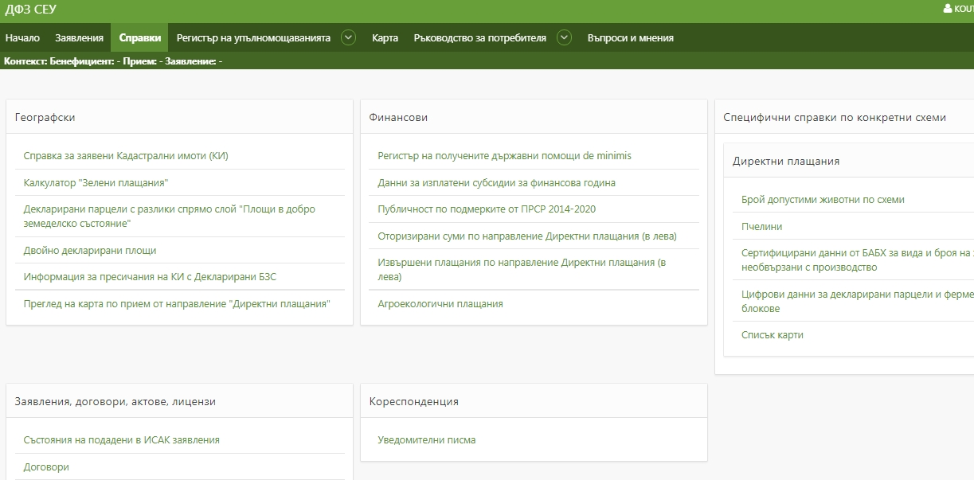
VI. Електронна система на ДФЗ (СЕУ) Изглед на системата

Slide 27
VI. Електронна система на ДФЗ (СЕУ) Справка за оторизирани суми по СЕПП

Slide 28
VI. Електронна система на ДФЗ (СЕУ) Справка за извършени плащания

Slide 29
VI. Електронна система на ДФЗ (СЕУ) Карта на имота и слоеве за допустимост

Slide 30
Заключение
Документите заемат все по-голям дял от работата и времето на производителите
Електронизацията е успешен способ за оптимизиране на работата с документи и институции

Slide 31
Благодаря за вниманието!
за контакти:
Крум Христов
имейл: krumhristov@abv.bg
тел. 0878407036

